Slide 1
Ticketový systém pro Minecraft server
Patrik Mintěl, MIN0150

Slide 2
Úvod
Ticketový systém pro Minecraft server
Zde budou hráči zakládat tickety pro řešení jejich problémů na serveru
Moderátoři na ně budou odpovídat
Ticketům lze vybírat kategorii, do které patří
Moderátor tuto kategorii může měnit (historie)
Moderátor si poté ticket může přiřadit sobě, nebo jinému moderátorovi

Slide 3
Role
Dvě role
Role s nejvyšší rolí: Moderátor:
Procházení cizích ticketů
Může na cizí tickety odpovídat
Může ticket přiřadit nějakému moderátorovi
Může změnit status ticketu
Podřazená role: Hráč:
Může vytvářet tickety
Může procházet svoje tickety

Slide 4
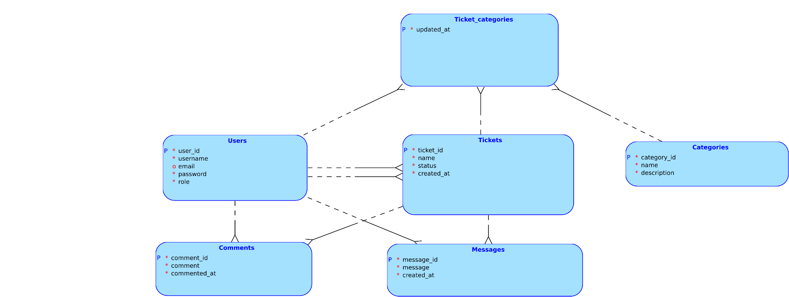
Konceptuální model

Slide 5
Děkuji za pozornost
Patrik Mintěl, MIN0150

